Slide 1
ПРИРОДНИ НАУКИ
III одделение
Одд.наставник Елица Митревска III -2 одд.
ООУ “Св.Климент Охридски“ - Битола

Slide 2
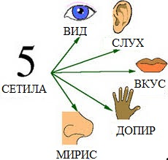
Луѓето имаат 5 сетила. Човекот преку сетилата и нивната всрка со мозокот, дознава што се случува во надворешната средина и реагира на соодветен начин.

Slide 3
Сетилни органи
Сетило за вид - ОКО
Сетило за мирис - НОС
Сетило за слух - УВО
Сетило за вкус - ЈАЗИК
Сетило за допир - КОЖА

Slide 4
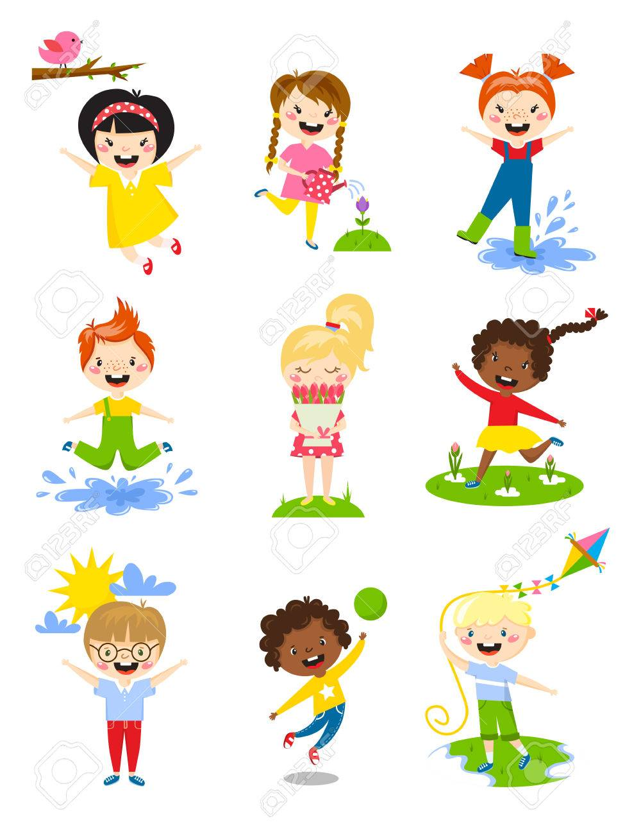
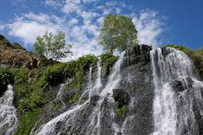
Сетило за вид - ОКО
Очите примаат светлосни дразби, разликуваат светло- темно, движења, бои, форми

Slide 5
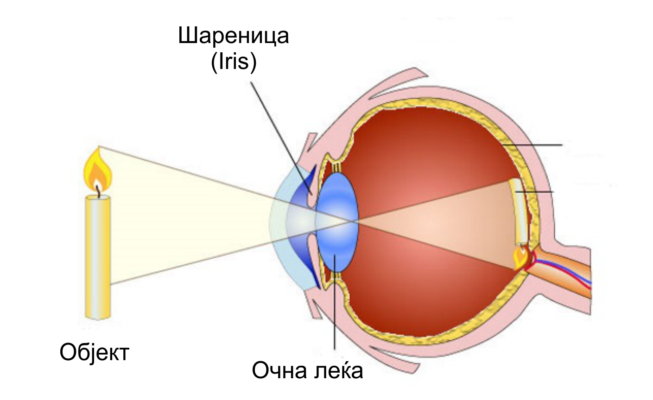
Како гледаме?
Светлосните зраци што паѓаат на предметот, се одбиваат и влегуваат во нашето око. Преку шареницата тие стигнуваат до очната леќа. Таа ги собира, и формира смалена и првртена слика од предметот. Од окото сигналите се испраќаат во мозокот, каде што се формира реална слика од предметот.

Slide 6
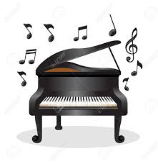
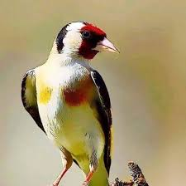
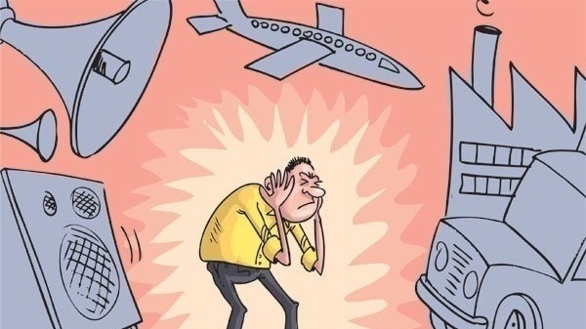
Сетило за слух- УВО
Преку сетилото за слух ги примаме сите звучни дразби
Музика
Гласови
Звуци од природата
Шумови
Говор
Пријатни звуци
Непријатни звуци

Slide 7
Како слушаме?
Звуците поминуваат низ надворешното уво-школка, низ ушниот канал, го растреперуваат ушното тапанче. Треперењето се пренесува од средното уво до внатрешното уво. Од тука дразбите одат мозокот.

Slide 8
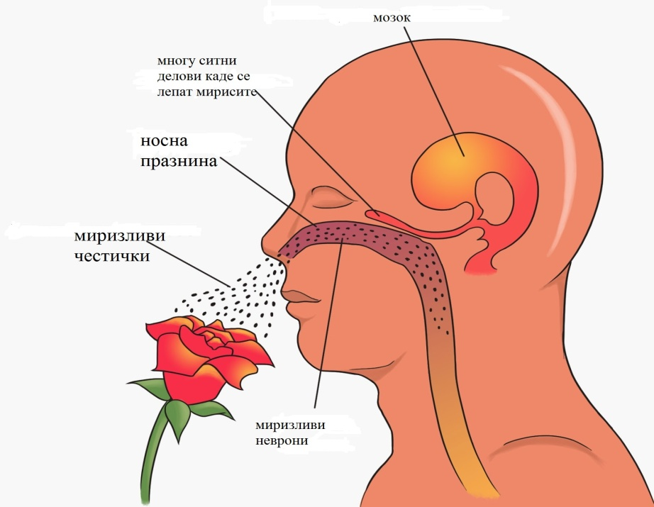
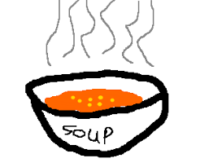
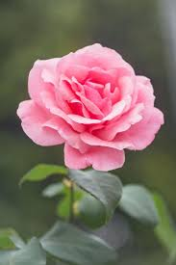
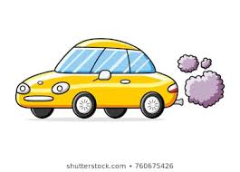
Сетило за мирис- НОС
Во носот има многу ситни делови на кои се лепат честичките и се разложуваат. Така ние мирисаме.

Slide 9
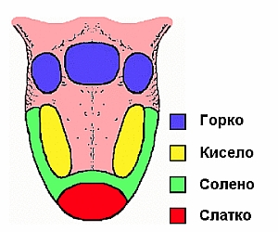
Сетило за вкус - ЈАЗИК
На јазикот има многу мали брадавички кои препознаваат вкусот (ги има на непцето и грлото).
ЈАЗИК

Slide 10
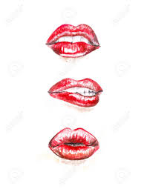
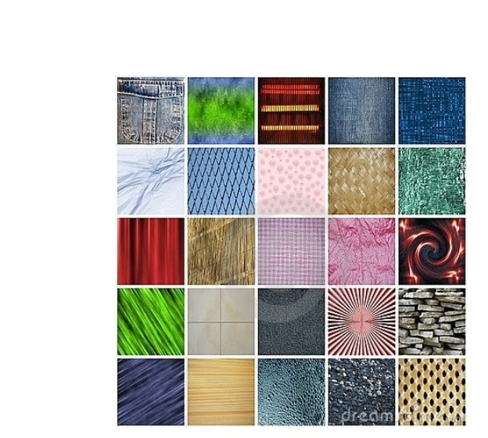
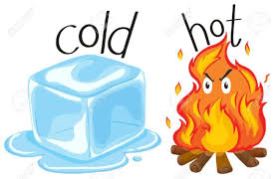
Сетило за допир - КОЖА
Кожата на нашето тело е секаде осетлива на допир.
Но најосетливи ни се ДЛАНКИТЕ и УСНИТЕ.
Преку допир разликуваме форма, текстура, (мазно-рапаво, тврдо-меко), топло-ладно, ситно-крупно, болка.

Slide 11
Одговори и пополни
Наброј ги сетилата!
Што чувствуваме преку кожата?
Јазикот е сетило за _____________________.
Ако јадеш жешка супа ,што ќе се случи?
Окото е сетило за _______________________.
Какво сетило е увото?
Ако слушаме премногу звуци што ќе се случи?
Какво сетило е носот?
Што се случува со сетилото за мирис ако си болен од грип?

Slide 12
Дополни кое сетило го користеше!
1. Ова е висока зграда ________________
2. Убава е тортата ____________________
3.Кошулата е свилена _________________
4.Колку убаво мириса морето __________
5.Слушам прекрасна музика ___________
6.Чајникот е врел ____________________
7.Тој има убави очи___________________
8 Ана има температурата ______________

Slide 13
Дополни
ПРИЈАТНИ ЗВУЦИ
НЕПРИЈАТНИ ЗВУЦИ

Slide 14
Дополни
СЛАТКО
КИСЕЛО

